Slide 1
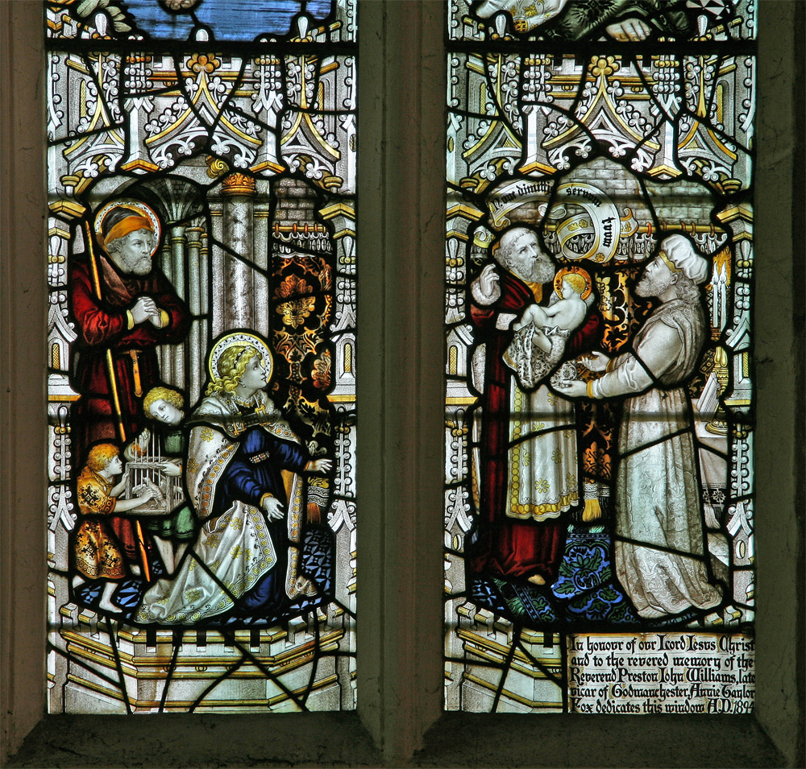
2018.04.09. reggeli áhítat

Slide 2
HASZNÁLD AZ IGÉT!

Slide 3
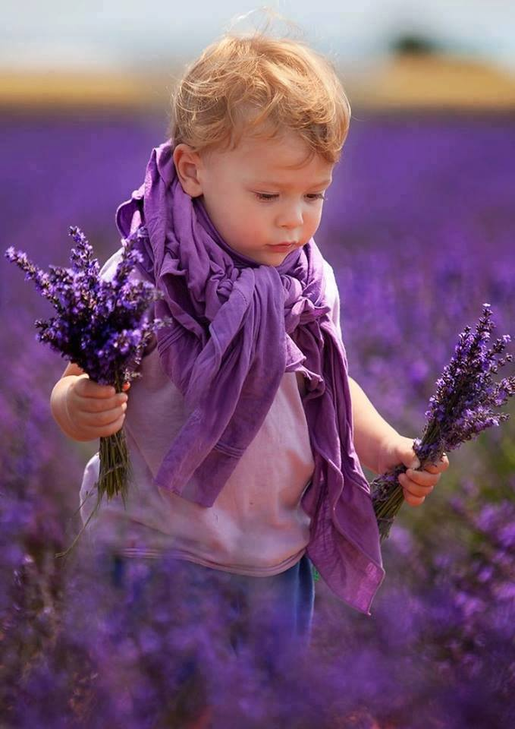
„Isten igéje élő és ható…”
Zsid 4,12

Slide 4
3 segítség a győzelemhez:
Mondd ki hangosan az Igét!
Tedd személyessé az Igét!
Imádkozd az Igét!

Slide 5
Imádkozzunk!
Köszönöm Uram az Igédet,
azokat a verseket,
amelyek segítenek legyőzni az
ellenséget.
Kérlek, hogy szavad töltse meg
elmémet, szívemet.
Ámen

Slide 6
